Slide 1
Les effets des espèces introduites sur les écosystèmes
Powerpoint 3.8

Slide 2
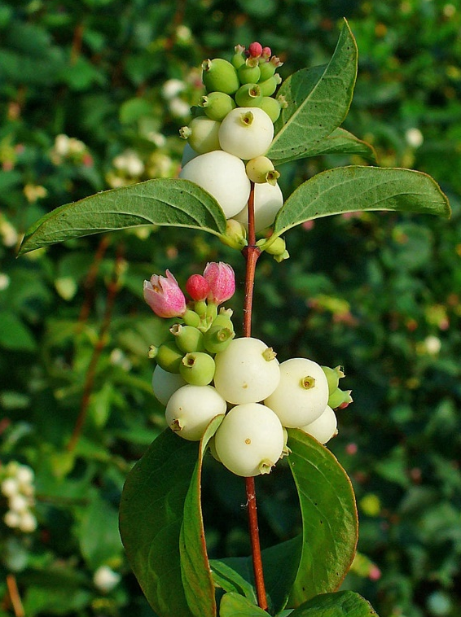
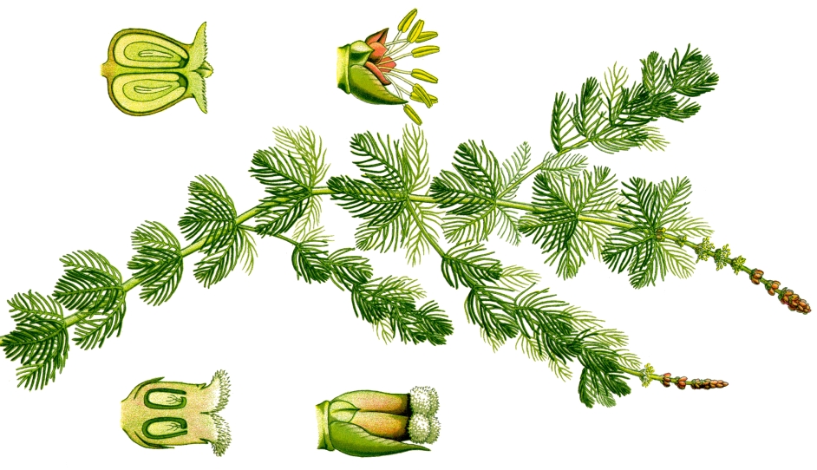
Les espèces indigènes et introduites
Les espèces indigènes sont des organismes qui habitent dans leur habitat naturel.
Symphorine
une espèce indigene de l’Amérique du Nord
Les espèces introduites sont des organismes qui sont transportés intentionnellement ou accidentellement dans des régions où ils étaient absent auparavant.
Myriophylle à épi
une espèce introduite à l’Okanagan

Slide 3
Les espèces envahissantes
Les espèces envahissantes sont des organismes introduits qui peuvent envahir les habitats des espèces indigènes ou envahir leur corps.
L’introduction de celles-ci cause
la compétition
la prédation
la maladie et les parasites
la modification de l’habitat

Slide 4
La compétition produite par les espèces envahissantes
Les espèces envahissantes font competition avec les espèces indigènes pour des ressources essentielles telles que la nourriture et l’habitat.
Le bugle rampant
Une espèce envahissante sur l’île de Saltspring

Slide 5
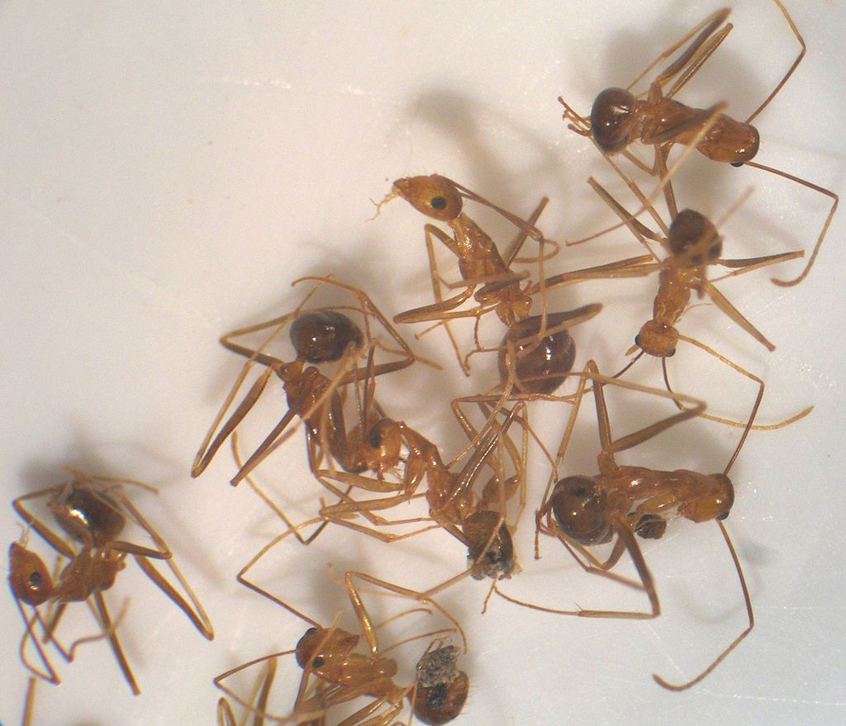
La predation produite par des espèces envahissantes
Les espèces envahissantes peuvent avoir plus d’impact sur une population de proies que les prédateurs indigènes.
La fourmi folle jaune
Une espèce envahissante sur l’île Christmas

Slide 6
Les maladies et les parasites présentées par les espèces envahissantes
Des parasites ou des virus et des bactéries pathogènes envahissants peuvent affaiblir la réaction immunitaire des plantes et des animaux indigènes.
La “rouille vésiculeuse”
Une espèce de champignon envahissante dans les montagnes Rocheuses qui attaque le pin albicaule
La lamproie
Une espèce envahissante dans les Grands lacs

Slide 7
La modification des habitats par les espèces envahissantes
Les espèces envahissantes introduites peuvent render un habitat impropre aux espèces indigènes en modifiant sa structure ou sa composition.
Le myriophylle à épi
Une espèce envahissante de l’Okanagan
Le genet à balai
Une espèce envahissante sur l’île de Vancouver

Slide 8
Récapitulons!
Les espèces indigènes sont des organismes qui habitent dans leur habitat naturel.
Les espèces introduites sont des organismes qui sont transportés intentionnellement ou accidentellement dans des régions où ils étaient absent auparavant.
L’introduction des espèces envahissantes peuvent causer
la compétition
la prédation
la maladie et les parasites
la modification de l’habitat

